Slide 1
Notes:
Instrucciones para el organizador o presentador del evento de la Ofrenda de Cartas:
Esta presentación en PowerPoint es una de varias herramientas en el paquete informativo provisto con el propósito de ayudarte a introducir la campaña de la Ofrenda de Cartas 2017 a tu iglesia, recinto universitario o grupo. Utiliza esta presentación para apoyar la manera en la que TÚ deseas presentar la Ofrenda de Cartas de Pan para el Mundo. Siéntete en libertad de añadir o quitar las diapositivas según lo desees. Además, recuerda también que Pan está aquí para ayudar. Según planificas tu Ofrenda de Cartas, te suplicamos que te sientas en libertad de comunicarte con tu organizador regional para obtener consejos adicionales, actualizaciones acerca de legislación relacionada con la campaña, y apoyo. Nos puedes contactar al 800.822.7323 y pide que te comuniquen con alguno de los asociados de asuntos latinos.
Los temas de conversación para la presentación son provistos en la sección de notas de cada diapositiva –sugerencias acerca de qué decir mientras la diapositiva está siendo proyectada en la pantalla. Las instrucciones para ti, las cuales no deben ser leídas en voz alta, se encuentran encerradas por corchetes en la sección de notas.
Toma nota de que las diapositivas 2 a la 4 son una introducción opcional a Pan para el Mundo y a la propugnación que lleva a cabo a nivel de base. Si los participantes de tu foro ya conocen acerca de Pan o si tu tiempo es limitado, puedes pasar por alto las tres diapositivas siguientes e ir directamente a la diapositiva número 5, para discutir la Ofrenda de Cartas.
Asegúrate de repasar este documento en PowerPoint –tanto las diapositivas como las notas– antes de llevar a cabo tu presentación. Practica tu presentación oral, utilizando las notas para cada diapositiva, de ser esto necesario. Tal vez desees imprimir las diapositivas y las notas (una opción disponible en el menú de impresión de PowerPoint) para tener un documento al cual referirte, ya que solamente el contenido de la diapositiva (y no el de las notas) será mostrado a tu audiencia durante la presentación de PowerPoint.
***INICIO DE LOS TEMAS DE CONVERSACIÓN PARA LA PRIMERA DIAPOSITIVA***
Bienvenido a esta discusión de la Ofrenda de Cartas 2017 de Pan para el Mundo, la cual se enfoca en exhortar al Congreso a tomar decisiones fiscales que nos permitan encaminarnos a la erradicación del hambre para el año 2030.
[Opción 1: Pasa a la diapositiva número 2 para hablar acerca de Pan para el Mundo y la importancia de la propugnación que lleva a cabo a nivel de base, tocante a los asuntos relacionados con el hambre.]
[Opción 2: Pasa a la diapositiva número 5 para hablar acerca de la campaña 2017 de Pan para el Mundo.]

Slide 2
¿Qué es Pan para el Mundo?
Pan para el Mundo es una voz colectiva cristiana que urge a los legisladores de nuestra nación a eliminar el hambre tanto en nuestro país como en el extranjero. Al cambiar las leyes, los programas y las condiciones que permiten que el hambre y la pobreza persistan, proveemos ayuda y oportunidad que va más allá de las comunidades en las que vivimos.
Notes:
Esta es una buena oportunidad para que compartas brevemente acerca de cómo te involucraste con Pan para el Mundo y la razón por la cuál como voluntario, tú contribuyes tu tiempo y talento para terminar el hambre. También podrías pedir que los presentes muestren, levantando sus manos, quiénes son miembros de Pan o han participado en la propugnación con Pan.
Dependiendo de cuán familiarizada esté tu audiencia con Pan para el Mundo, y del tiempo que tengas para llevar a cabo esta presentación, tal vez desees presentar el video de 60 segundos: “Somos Pan para el Mundo” en: https://www.youtube.com/watch?v=wEAF84vn3UU.

Slide 3
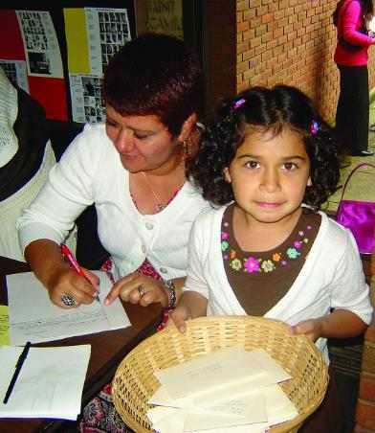
Pan para el Mundo es
ecuménico
bipartidista
un líder en justicia
una organización propugnadora con años de experiencia y éxito
una manera de aprovechar al máximo las cartas y los correos electrónicos personales
Notes:
Posibles temas de conversación:
• Hoy deseamos tomar acción como parte de la misión de Pan para el Mundo para erradicar el hambre.
• Anualmente, Pan identifica un aspecto concerniente al hambre y personas de toda la nación escriben cartas acerca del mismo. La meta es inundar las oficinas de nuestros oficiales electos en Washington, D.C., con cartas y correos electrónicos tocantes a ese único asunto para que sepan que como cristianos y como sus votantes, nos preocupamos por asuntos que afectan a las personas que viven sumidas en la pobreza y el hambre.
• Pan está comprometido a ser ecuménico y bipartidista –ninguna denominación específica ni partido político tiene el monopolio para hablar acerca de asuntos que tratan con el hambre y la pobreza.

Slide 4
¡Nuestro trabajo marca la diferencia!
Notes:
[Antes de hacer esta presentación, consulta la contraportada del paquete informativo, donde encontrarás nuestros éxitos recientes. ¿Cuáles de éstos deseas resaltar durante tu presentación? ¿Qué asuntos hablan mejor a tu audiencia, los asuntos nacionales o los internacionales? Escoge un ejemplo o dos que ilustren la manera en que las cartas de las campañas de la Ofrenda de Cartas de Pan han marcado una diferencia en el pasado.]

Slide 5
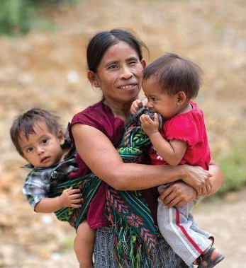
Hemos progresado en contra del hambre, pero queda mucho por hacer.
A nivel mundial, la pobreza extrema ha sido recortada a la mitad durante los pasados 30 años.
Aproximadamente 800 millones de personas a nivel mundial continúan padeciendo de hambre.
En Estados Unidos, 1 de cada 6 niños vive en una familia que padece de hambre.
Notes:
Esta es la razón por la que nos encontramos aquí hoy:
Estados Unidos y el mundo han alcanzado un progreso substancial en la erradicación del hambre y la pobreza durante las pasadas décadas.
A nivel mundial, la pobreza extrema –o sea, vivir con menos de $1.90 al día– ha sido recortada por la mitad durante los pasados 30 años.
Sin embargo, resta mucho por hacer.
Aproximadamente 800 millones de personas a nivel mundial todavía padecen de hambre.
En Estados Unidos, 1 de cada 6 niños vive en una familia que padece de hambre.

Slide 6
El hambre entre los latinos
El 22.4% de los hogares latinos enfrentan inseguridad alimentaria.
Más de 1 de cada 4 niños latinos (29%) viven en hogares donde no se sabe de donde vendrá la siguiente comida.
4.5 millones de niños viven en hogares con un padre/madre indocumentado, haciéndolos dos veces más propensos a vivir en la pobreza y el hambre.
Notes:
La comunidad latina en Estados Unidos es más vulnerable al hambre debido a la alta tasa de desempleo, los bajos salarios y para algunos, su estatus migratorio. La falta de acceso a educación superior a menudo perpetúa el hambre y la pobreza por generaciones.

Slide 7
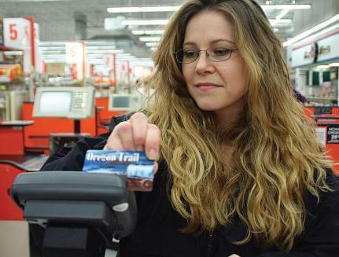
Nuestra meta:
En el 2017, el Congreso debe invertir en programas clave que han obtenido buenos resultados para mejorar las vidas de hombres, mujeres y niños que sufren de hambre.
Notes:
Naciones de todo el mundo, incluyendo Estados Unidos, han acordado trabajar para poner fin al hambre y lograr las metas relacionadas con ello para el año 2030. Entre los líderes de fe, las organizaciones no gubernamentales y los líderes empresariales existe un creciente reconocimiento de que erradicar el hambre y la pobreza extrema para el año 2030 es alcanzable.
Las familias, iglesias, grupos comunitarios y empresas necesitan hacer su parte para erradicar el hambre. Es crucial que nuestro gobierno también haga su parte.
El Congreso debe aprobar un presupuesto y un proyecto de asignaciones que nos encaminen hacia la erradicación del hambre para el año 2030 al invertir en programas vitales.

Slide 8
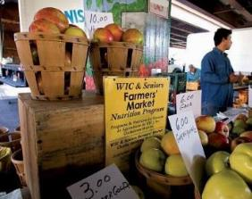
Programas clave dentro de la red de protección
Servicio Suplementario de Nutrición para Madres, Infantes y Niños (WIC, según sus siglas en inglés)
Programa de Asistencia Nutricional Suplementaria (SNAP, según sus siglas en inglés, antes conocido como cupones de alimentos)
Crédito tributario por ingresos (EITC, según sus siglas en inglés)
Programa para el Desarrollo de Ayuda Enfocado en la Pobreza (PFDA, según sus siglas en inglés).
Notes:
Lo siguientes programas clave de la red de seguridad sostienen la nutrición a nivel nacional y global. Los mismos incluyen el Servicio Suplementario de Nutrición para Madres, Infantes y Niños (WIC), según sus siglas en inglés); SNAP, según sus siglas en inglés, antes conocido como cupones de alimentos); el Crédito Tributario por Ingresos (EITC, según sus siglas en inglés); y el Programa para el Desarrollo de Ayuda Enfocado en la Pobreza (PFDA, según sus siglas en inglés).

Slide 9
Estos programas clave lograron que:
8.2 millones de mujeres y niños reciban alimentos nutritivos y educación a través de WIC en el 2015.
SNAP sacó a 4.6 millones de estadounidenses de la pobreza en el 2015.
Los créditos fiscales reembolsables han sacado a más personas de la pobreza en Estados Unidos que cualquier otro programa, fuera del Seguro Social.
Menos niños alrededor del mundo están muriendo y muchos están prosperando como resultado del PFDA.
Notes:
El Congreso debe actuar para proteger estos programas clave, que mejoran las vidas, debido a que los mismos han probado que funcionan.
• En el 2015, más de 8.2 millones de mujeres de bajos ingresos y niños pequeños recibieron alimentos nutritivos y educación sobre la nutrición a través de WIC.
• SNAP provee ayuda financiera a millones de personas elegibles de escasos recursos y a sus familias, para comprar alimentos nutritivos. Solo SNAP sacó a 4.6 millones de estadounidenses de la pobreza en el 2015.
• Los créditos fiscales reembolsables deben ser financiados y protegidos. El EITC y la porción reembolsable del crédito tributario por hijos (CTC, según sus siglas en inglés) han sacado a más personas de la pobreza en Estados Unidos que cualquier otro programa, fuera del Seguro Social.
• Los programas del PFDA proveen mejor nutrición y seguridad alimentaria, acceso a agua potable y servicios sanitarios, mejores técnicas y productividad agrícola, acceso a educación y a medicinas, y mucho más. En la actualidad, menos niños alrededor del mundo están muriendo y más están prosperando como resultado de las inversiones de los programas del PFDA.
Desmantelar o recortar los fondos para estos programas podría hacernos retroceder en nuestros esfuerzos para erradicar el hambre. Cuando el Congreso de a conocer sus propuestas sabremos si las mismas ayudarán o afectarán el progreso hacia la erradicación del hambre y la pobreza. Los buenos trabajos que apoyen a las familias y las políticas económicas sostenibles podrían ayudarnos en nuestras metas. Dependiendo de las propuestas que sean introducidas al Congreso, ayudaremos a que ocurran cosas buenas o evitaremos los daños.
Este no es el momento para descansar. Las naciones del mundo pueden terminar el trabajo y erradicar el hambre extrema de una vez y para siempre. Podemos lograrlo para el año 2030. Podemos alcanzarlo en una generación.

Slide 10
Estos programas clave lograron que:
El 17.1% del total de participantes del SNAP (Estampillas de comida) son hispanos.
En el 2014, 41.6% del total de participantes se beneficiaron del programa de nutrición suplementaria para mujeres, infantes y niños (WIC por sus siglas en ingles).
Mas de 8 millones de trabajadores latinos con 12 millones de niños reclamaron el crédito tributario EITC.
Cerca de 7 millones de familias trabajadoras latinas con niños reclamaron en promedio $1,400 a través del crédito tributario CTC.
Notes:
En tiempos económicos difíciles, millones de familias latinas de bajos ingresos están tomando decisiones difíciles sobre el gasto de los hogares. A menudo deben elegir entre pagar el alquiler, los servicios públicos, y el transporte y poner alimentos saludables en la mesa. Para muchas de estas familias, los programas federales de nutrición pueden mejorar el acceso a alimentos saludables sin reducir el dinero destinado a los gastos necesarios. El Programa de Nutrición Suplementaria para Mujeres, Bebés y Niños (WIC) sirve a millones de mujeres y jóvenes latinos de bajos ingresos Los niños que están en riesgo de desnutrición al ayudar a las familias a comprar alimentos más saludables que son críticos para el desarrollo del niño. Así mismo, los créditos tributarios ayudan a las familias latinas de bajos ingresos a salir de la pobreza

Slide 11
Componentes clave de una carta para el Congreso
Hazlo personal. ¿Qué te motiva a escribir?
Presenta tu petición con claridad.
Incluye tu
dirección en la
carta.
Notes:
Tu paquete de la Ofrenda de Cartas contiene una muestra e incluye las direcciones de tus miembros del Congreso (página 10 de la parte encuadernada). Para muestras de cartas al día o para recibir mayor información de trasfondo, comunícate con tu organizador regional o visita el sitio Web de la Ofrenda de Cartas de Pan, visitando: www.bread.org/ofrenda

Slide 12
Estimado Congresista:
Cuando el Congreso trabaje en el presupuesto y los proyectos de gastos para el 2018, le pido que tome decisiones fiscales que nos encaminen a terminar con el hambre para el año 2030.
Le exhorto a que invierta de forma adecuada en programas como WIC, SNAP, los créditos fiscales para los trabajadores de escasos recursos y la ayuda internacional para el desarrollo. Estos programas están ayudando a que millones de personas escapen del hambre.
Sinceramente,
[tu nombre]
[tu dirección]
[ciudad, estado, código postal]
Notes:
Asegúrate de tener a la mano, los nombres (con la ortografía correcta) de los miembros del Congreso de tu área; tú no desearás que la gente escoja no participar por la sencilla razón de no saber a quién deberán escribir.

Slide 13
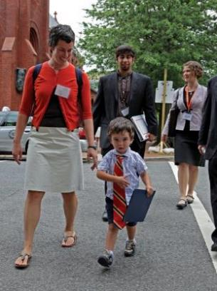
¡Involúcrate!
Conviértete en un miembro de Pan.
Únete/inicia un equipo local de Pan.
Visita a tu miembro del Congreso.
Conviértete en una Iglesia de Pacto de Pan.
Visita www.bread.org/es.
Notes:
Después de escribir sus cartas, discutan las maneras en las que se pueda hacer más para apoyar, a través de Pan para el Mundo, y de esa forma aprovechar al máximo su impacto.

Slide 14
¡Gracias!
www.bread.org/ofrenda
Notes:
Después de escribir las cartas, agradéceles a aquellos que ayudaron en la organización y a los que participaron. Si el grupo de personas que escribió cartas es pequeño, asegúrales que, en la mayoría de los casos, los miembros del Congreso solamente necesitan recibir unas 10 cartas para que la oficina note el tema y asigne un ayudante legislativo que lo investigue y forme una opinión.
Por último, no olvides informar a Pan para el Mundo acerca de tu Ofrenda de Cartas. La hoja de informe y el enlace para el informe en línea están disponibles en el paquete. Nos puedes contactar al 800.822.7323 y pide que te comuniquen con alguno de los asociados de asuntos latinos.
¡Muchas gracias por hablarle al Congreso acerca de la razón por la cual erradicar el hambre es importante para ti!

